Slide 1
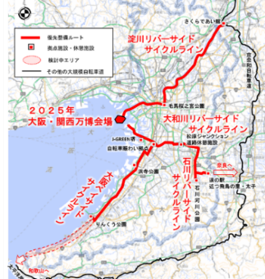
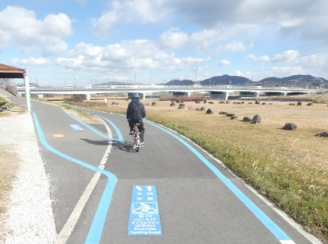
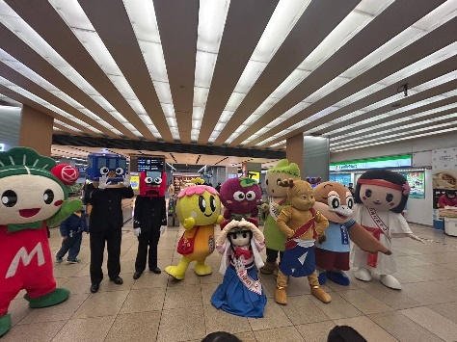
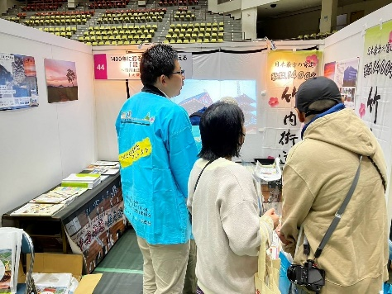
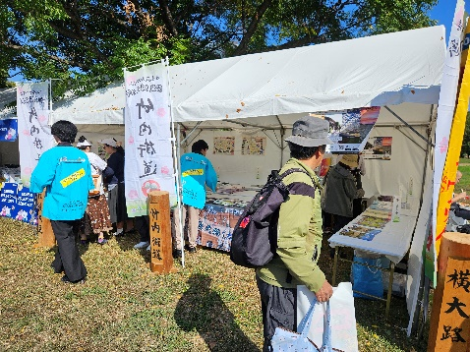
ポイント-５：にぎわい・都市魅力の創出
◆サイクルラインの充実・美装化
大阪・関西万博の開催を契機に、国内外から多くの来訪者が安全、快適に府内各地を周遊できる環境の創出に向けて、カーボンニュートラルにも資する自転車の通行環境の整備（自転車通行空間の整備や府内で統一的な案内サイン等の設置）の充実に取り組んでいます。
また、万博来場者の快適な移動を実現するため、万博開催期間中における
サイクルラインの美装化に取り組みます。
令和７年度
知事重点事業
整備対象ルート位置図
案内サイン看板
路面表示
◆歴史街道と沿道地域の歴史・文化を活かしたまちづくり
歴史街道と沿道地域の歴史・文化を活かして、地域振興及び都市魅力の向上のための取組を行っています。歴史街道を知り、歩いて親しんでいただけるよう、府内８つの歴史街道のウォーキングマップをホームページで公開したり、竹内街道において魅力向上に向けた取組を行っています。
８つの歴史街道：「竹内街道」「熊野街道」「京街道」「西国街道」
「東高野街道」「西高野街道」「高野街道」「暗越奈良街道」
※「竹内街道・横大路（大道）活性化実行委員会」では、
沿線の府県を越えた12自治体で連携し、日本遺産認定継続に向けた取組を行っています。
実行委員会の取組は、下記ホームページでご覧になれます。
http://www.saikonokandou.com/
竹内街道・横大路（大道）
検 索
“竹内街道・横大路（大道）活性化実行委員会”の活動の様子
電車deマルシェ in大阪阿部野橋駅
沿道地域の観光等PR
四天王寺ワッソ
◆「道の駅」の活用
市町村が行う「道の駅」を核とした地域活性化の取組に対し、基本機能（休憩機能、情報発信機能、地域の連携機能）に加え、地域防災計画に位置づけのある道の駅でのBCP（業務継続計画）策定といった「道の駅」の防災機能強化など、必要に応じて道路管理者として支援していきます。
10

